Slide 1
ОСНОВНЫЕ НОВЕЛЛЫ И ТЕНДЕНЦИИ ПРАВОВОГО РЕГУЛИРОВАНИЯ ЛИЦЕНЗИРОВАНИЯ НЕДРОПОЛЬЗОВАНИЯ В РОССИЙСКОЙ ФЕДЕРАЦИИ Никишин Д.Л. к.ю.н., зам. директора ФБУ «Росгеолэкспертиза»

Slide 2
Основные цель и задачи государственного регулирования отношений недропользования
Базовой целью государственного регулирования является обеспечение воспроизводства минерально-сырьевой базы, ее рационального использования и охраны недр в интересах нынешнего и будущих поколений народов Российской Федерации (ч. 1 ст. 35 ЗоН).
Задачи государственного регулирования
в сфере лицензирования недропользования
1992 – 2010 гг.
2010 г. – настоящее время
Обеспечение перехода к рыночным механизмам функционирования геологоразведочной и горнодобывающей отрасли
Эффективное распределение изученного и (или) подготовленного к освоению фонда недр
Обеспечение опережающего воспроизводства МСБ, включая создание необходимо поискового задела
Эффективное управление распределенным фондом недр, включая обеспечение рационального использования недр

Slide 3
Новые механизмы предоставления права пользования недрами для геологического изучения
Динамика выдачи лицензий по «заявительному механизму» на ТПИ
Механизм | Цели правового регулирования
Заявительный механизм | Вовлечение в освоение неизученных и малоизученных участков недр и территорий с высокими рисками отрицательного результата геологоразведочных работ (приказы Минприроды России от 27.01.2014 № 37, от 10.11.2016 № 583)
Сопредельные участки | Обеспечение расширения ресурсной базы действующих горнодобывающих предприятий за счет ниже- и вышележащих горизонтов и флангов разведываемых и разрабатываемых месторождений полезных ископаемых (приказ Минприроды России от 10.11.2016 № 583)
Планируемый пользователями недр в соответствии с утвержденной проектной документацией объем финансирования ГРР на данных участках недр, полученных в пользование по заявительному механизму составляет более 45 млрд. руб.
В развитие «заявительного принципа» предоставления права геологического изучения недр прорабатывается механизм предоставления права пользования недрами для регионального геологического изучения недр за счет частных средств, с предоставлением права получения в приоритетном порядке лицензии геологическое изучение на перспективных участках, выявленных по результатам региональных работ

Slide 4
Совершенствование правового режима участков недр федерального значения
Корректировка критериев отнесения участков недр к участкам недр федерального значения
Федеральным законом от 03.07.2016 № 279-ФЗ из состава УНФЗ исключены:
Россыпные месторождения алмазов
Россыпные месторождения металлов платиновой группы
Все проявления полезных ископаемых
Повышение гарантий пользователей недр на участках недр федерального значения
Федеральным законом от 02.05.2015 № 121-ФЗ в отношении участков недр, которые расположены в Балтийском море, закреплены гарантии продолжения работ в случае открытия месторождения полезных ископаемых.
Федеральным законом от 29.12.2014 № 459-ФЗ отменена необходимость получения разрешения Правительства Российской Федерации для продолжения работ по разведке и добыче на УНФЗ после завершения геологического изучения по совмещенной лицензии для российских юридических лиц без участия иностранных инвесторов.

Slide 5
Совершенствование правового режима участков недр федерального значения
Закрепление возможности проведения геологического изучения на УНФЗ
Проектом федерального закона № 223906-7 (внесен Правительством 12.07.2017) предлагается разрешить проведение геологического изучения участков недр внутренних морских вод и территориального моря по самостоятельной лицензии.
Упрощение лицензирования освоения месторождений ОПИ в границах УНФЗ
Минприроды России внесен в Правительство законопроект о наделении Роснедр полномочий по объявлению аукционов на право пользования участками недр федерального значения для разведки и добычи или геологического изучения, разведки и добычи общераспространенных полезных ископаемых на УНФЗ, расположенных на землях обороны и безопасности.

Slide 6
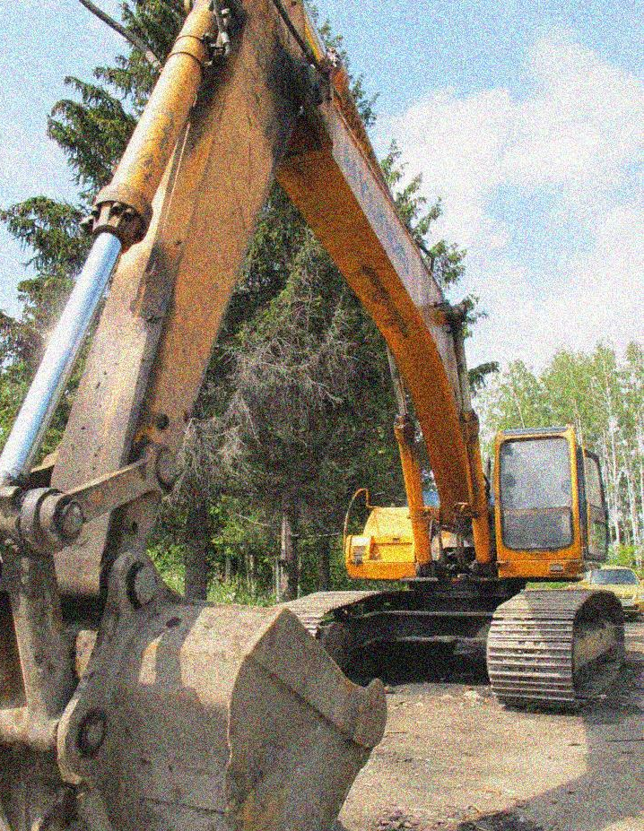
Совершенствование правового режима участков недр местного значения
Введение заявительного порядка лицензирования разведки и добычи ОПИ для целей дорожного строительства
Федеральным законом от 26.07.2017 № 188-ФЗ органы государственной власти субъектов Российской Федерации наделены полномочиями по предоставлению участков недр местного значения для разведки и добычи ОПИ лицам, выполняющим работы по строительству, реконструкции, капитальному ремонту, ремонту и содержанию автомобильных дорог общего пользования, без проведения аукционов на право пользования недрами
Введение упрощенного порядка лицензирования и осуществления добычи подземных вод садоводческими и огородническими некоммерческими товариществами
Федеральным законом от 29.07.2017 № 217-ФЗ к компетенции органов государственной власти субъектов Российской Федерации отнесено лицензирование добычи подземных вод садоводческими и огородническими некоммерческими товариществами независимо от объема добычи, а также установлен упрощенный порядок добычи подземных вод указанными лицами

Slide 7
Совершенствование механизмов доступа к участкам недр и борьба с недобросовестными заявителями
Закреплена возможность отказа в предоставлении права геологического изучения недр по «заявительному принципу» лицам, ранее нарушившим условия пользования недрами по лицензиям, полученным по «заявительному принципу» (приказ Минприроды России от 10.11.2016 № 583)
Планируется закрепление возможности предоставления права пользования недрами единственному участнику аукциона на право пользования недрами в случае, если ранее такой аукцион уже признавался несостоявшимся по причине подачи только одной заявки
Планируется закрепление возможности предоставления права пользования недрами второму участнику аукциона или конкурса на право пользования недрами, в случае, если победитель аукциона в установленный срок не внесет остаток предложенного ими размера разового платежа за пользование недрами
Планируется введение реестра лиц, которые не уплатили остаток предложенного ими размера разового платежа за пользование недрами, в целях недопущения их к участию в последующих аукционах на пользование недрами

Slide 8
Правовое регулирование сбора, обработки, анализа, хранения и предоставления в пользование геологической информации о недрах
Федеральным законом «О внесении изменений в Закон РФ «О недрах» и отдельные законодательные акты Российской Федерации» от 29.06.2015 № 205-ФЗ были внесены следующие изменения:
установлены предельные сроки конфиденциальности геологической информации о недрах – 3 года для первичной и 5 лет для интерпретированной, отсчитываемые от даты предоставления геологической информации в фонды, по истечении которых права обладателя информации приобретает Российская Федерация
любое заинтересованное лицо вправе бесплатно получить в пользование геологическую информацию, обладателем которой является Российская Федерация
предусмотрено создание федеральной государственной информационной системы «Единый фонд геологической информации», объединяющей все хранилища геологической информации и обеспечивающей предоставления к ней доступа
закреплены особенности сбора и хранения материальных носителей первичной геологической информации, в т.ч. кернового материала
сформирована база подзаконных правовых актов, устанавливающих перечни геологической информации, подлежащей представлению в фонды, ее сбора, обработки, анализа, хранения и предоставления в пользование

Slide 9
Расширение механизма внесения изменений и дополнений в лицензии на пользование недрами
«Традиционные» основания внесения изменений
В случае необходимости завершения поисков и оценки или разработки месторождения полезных ископаемых либо выполнения ликвидационных мероприятий при условии отсутствия нарушений условий лицензии данным пользователем недр (ч. 3 ст. 10 ЗоН)
ПРОДЛЕНИЕ СРОКА ПОЛЬЗОВАНИЯ УЧАСТКОМ НЕДР
Включение в лицензию документов, которые удостоверяют уточненные границы горного отвода (горноотводный акт и графические приложения) (ч. 3 ст. 7 ЗоН)
В случае значительного изменения объема потребления произведенной продукции по обстоятельствам, независящим от пользователя недр, и связанного с этим изменения срока ввода в эксплуатацию объектов (ч. 3 ст. 12 ЗоН)
При возникновении обстоятельств, существенно отличающихся от тех, при которых лицензия была предоставлена (п. 7 ч. 1 ст. 22 ЗоН)
«Специальные» основания внесения изменений
Изменение границ в целях обеспечения полноты геологического изучения, рационального использования и охраны недр (ч. 7 ст. 7 ЗоН)
ИЗМЕНЕНИЕ ГРАНИЦ УЧАСТКА НЕДР
Исправление технических ошибок, допущенных при оформлении или переоформлении лицензий на пользование недрами (ст. 7.1 ЗоН)
ИСПРАВЛЕНИЕ ТЕХНИЧЕСКИХ ОШИБОК
Актуализация лицензий на пользование недрами (разовая актуализация 2015 – 2016 гг. поручение Президента РФ от 12.02.2015 № Пр-254)
АКТУАЛИЗАЦИЯ ЛИЦЕНЗИЙ
Включение в лицензию права добычи попутных полезных ископаемых (ПИ, извлекаемых из недр вместе с добываемым в соответствии с ЗоН ПИ) (ч. 8 ст. 9, ч. 4 ст. 22 ЗоН)
РАЗРЕШЕНИЕ ДОБЫЧИ ПОПЫТНЫХ ПОЛЕЗНЫХ ИСКОПАЕМЫХ

Slide 10
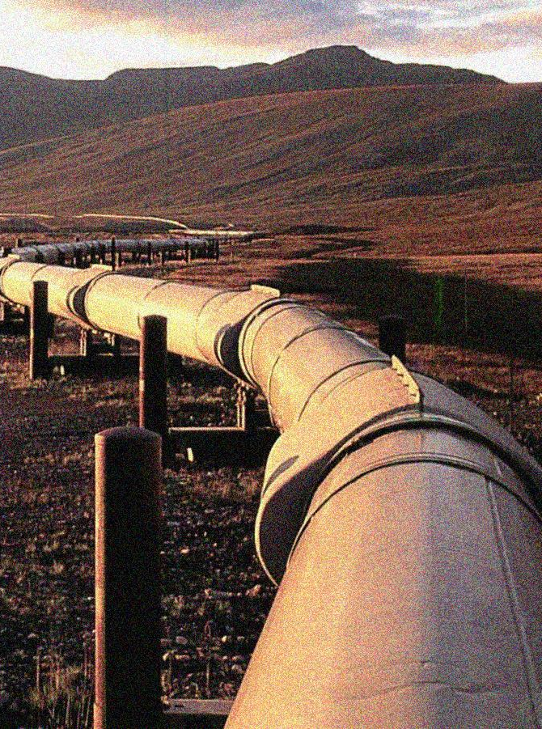
Основные новеллы, внесенные в Положение об установлении и изменении границ
(постановление Правительства РФ от ____ № _________)
Исключения из принципа однократности изменения границ:
для технологических нужд
по глубине (нижележащая часть)
по площади и на вышележащую часть для участков недр с учетом общего 20% ограничения
Возможность уменьшения границ участка недр по завершению вида ГРР (например сейсморазведки) на исключаемой части участка, а не всего этапа ГРР на всем участке
Установление новых оснований для изменения границ в сторону уменьшения
Закрепление порядка расчета 20% ограничения на прирезку
Совершенствование порядка работы комиссий территориальных органов Роснедр

Slide 11
Мониторинг исполнения условий пользования недрами на примере лицензий, полученных по заявительному механизму на ТПИ
Поведение экспертизы проектов ГИН, по лицензиям, полученным по заявительному механизму
(по состоянию на 01.08.2017)
Результаты досрочного прекращения права пользования недрами по лицензиям, полученным по заявительному механизму
(по состоянию на 20.07.2017)
Проектная документация на экспертизу не представлялась
В работе
Отрицательные заключения
Право пользования недрами досрочно прекращено
Процедура не завершена
Процедура завершена без прекращения права пользования недрами
Положительные заключения
По результатам успешного опыта применения механизма мониторинга исполнения условий пользования недрами Роснедрами в настоящее время проводится работа по совершенствованию формы 2-ЛС в целях формирования общего мониторинга исполнения условий пользования недрами

Slide 12
Спасибо за внимание!

